Slide 1

Energie Café sociale innovatie in energie
Duurzame en betaalbare warmte voor iedereen
‘s-Hertogenbosch – 7 februari 2020

Slide 2
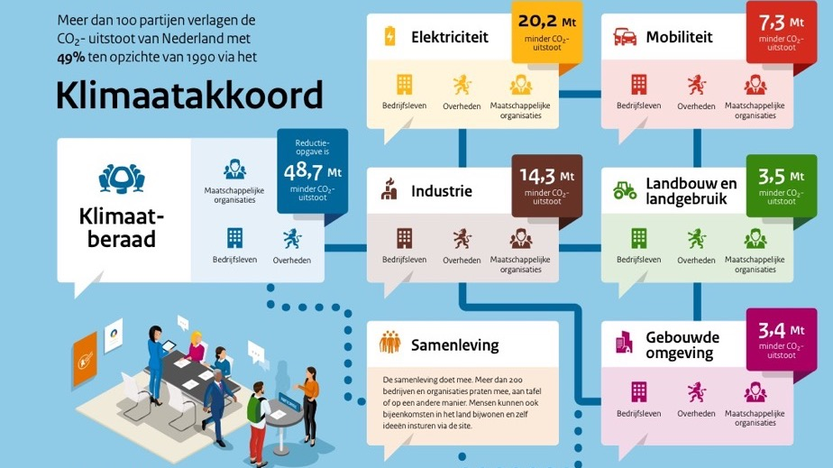

Slide 3
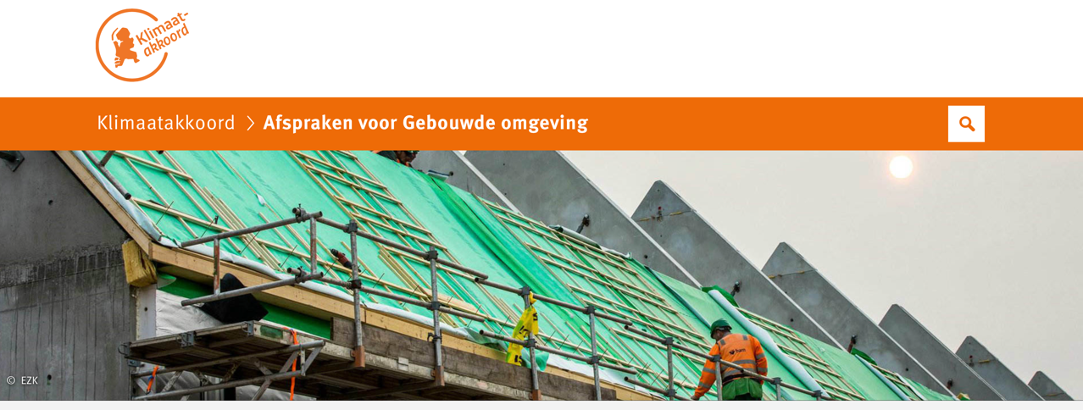
Bron: website www.klimaatakkoord.nl
In 2050 moeten 7 miljoen woningen en 1 miljoen gebouwen van het aardgas af. Er moet flink wat gebeuren. Als eerste stap moeten in 2030 de eerste 1,5 miljoen bestaande woningen verduurzaamd zijn. Dat gaat wijk voor wijk. De gemeentes weten in 2021 welke wijk wanneer aan de beurt is. Bewoners worden daarbij betrokken. Het is de bedoeling dat de investering in verduurzaming betaald kan worden uit de opbrengst van een lagere energierekening.

Slide 4
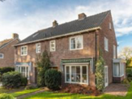
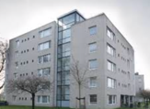
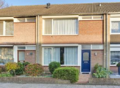
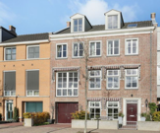
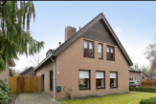
Ongeveer 2,5 miljoen Brabanders wonen in 1.1miljoen woningen. Dus volgens het klimaatakkoord moeten in Brabant 1,5/7 x 1,1 miljoen = 236.000
van de onderstaande woningen van het aardgas af voor 2030

Slide 5
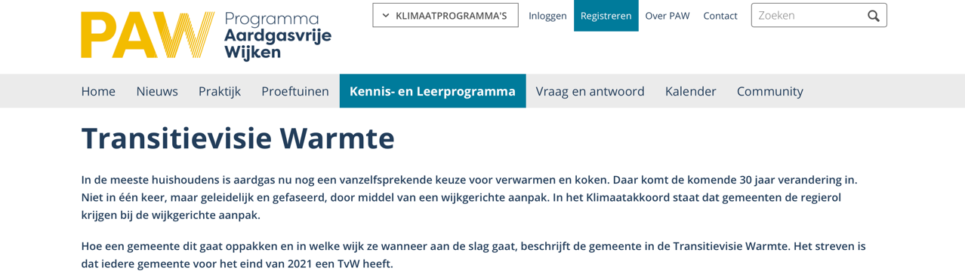
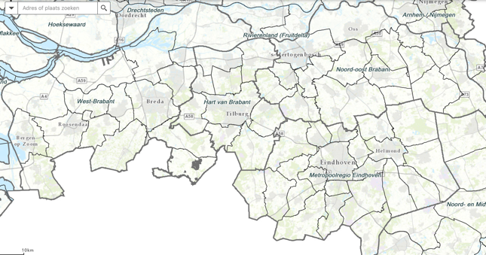
1 Provincie
4 Regios
62 gemeenten
1,1 miljoen woningen
2,5 miljoen bewoners

Slide 6
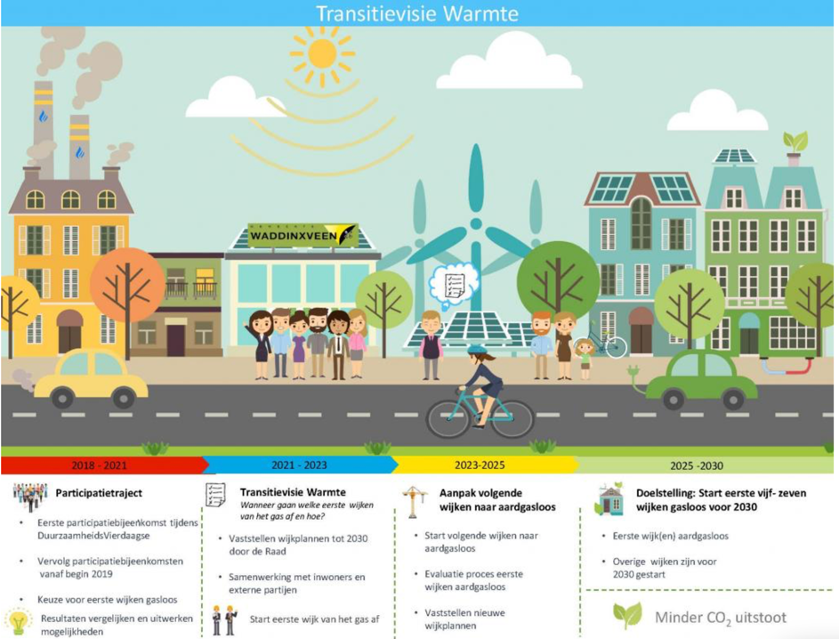
Voorbeeld van een aanpak gemeente Waddinxveen

Slide 7
Let eens op de woordkeuze
In 2050 moeten 7 miljoen woningen en 1 miljoen gebouwen van het aardgas af. Er moet flink wat gebeuren. Als eerste stap moeten in 2030 de eerste 1,5 miljoen bestaande woningen verduurzaamd zijn. Dat gaat wijk voor wijk. De gemeentes weten in 2021 welke wijk wanneer aan de beurt is. Bewoners worden daarbij betrokken. Het is de bedoeling dat de investering in verduurzaming betaald kan worden uit de opbrengst van een lagere energierekening.

Slide 8
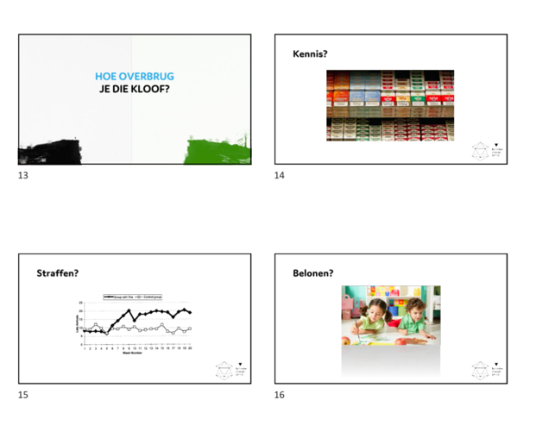
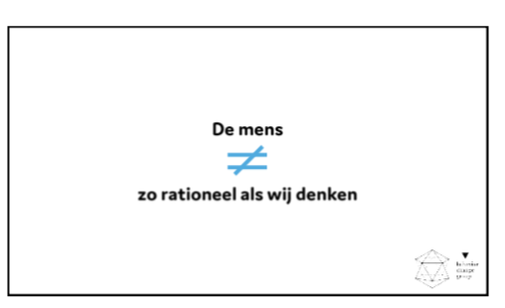
Even een terugblik naar het energiecafé mei 2019 Thema: gedragsverandering bijdrage Gert Slob (Behaviour Change Group)
https://gedragsverandering.nl
Link naar Energiecafé presentaties mei 2019

Slide 9
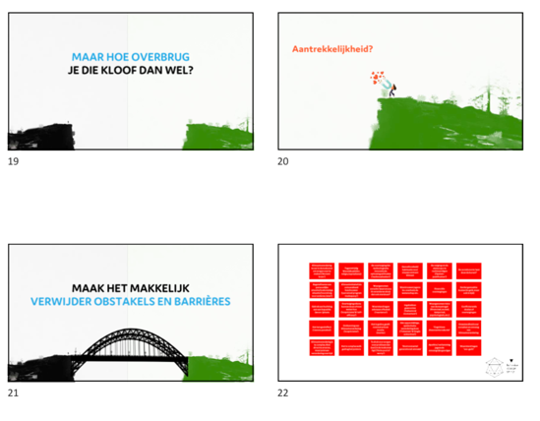
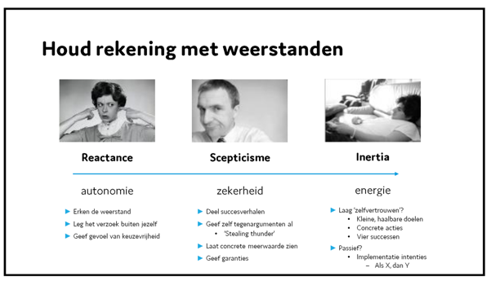
Even een terugblik naar het energiecafé mei 2019 Thema: gedragsverandering bijdrage Gert Slob (Behaviour Change Group)

Slide 10
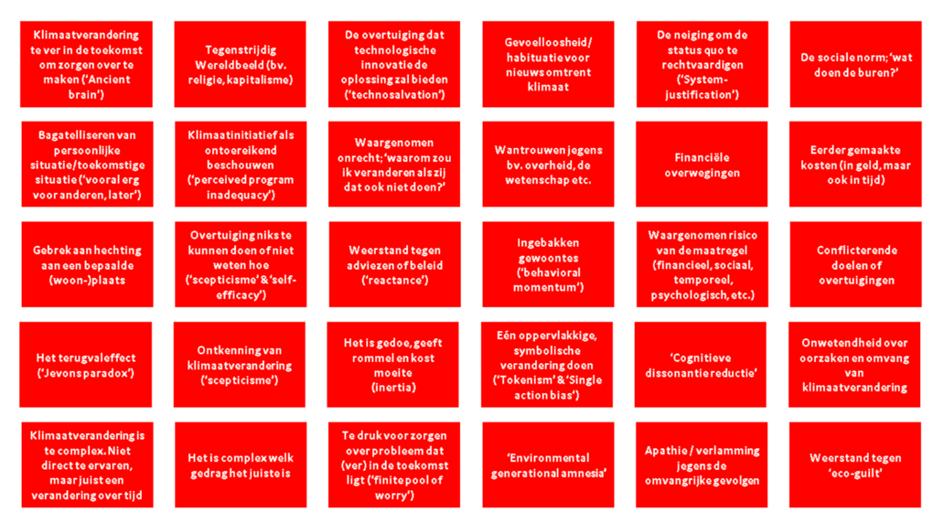
Tip voor dit café
Workshop
Hoe breng je mensen in beweging?:
Roy Roesink

Slide 11
Vroegtijdige betrokkenheid
Even een terugblik naar het energiecafé september 2019 Thema:
Lessen voor de Ressen bijdrage Sanne Akerboom (Universiteit van Utrecht)
Pas op voor pseudo inspraak
Er is een besluit, nu gaan we mensen horen
“announce-defend model”
Laat weten waar je mensen over wilt horen, waar ze over mogen inspreken
Wil je het niet hebben over kernenergie als alternatief? Laat dat weten
Voordat beslissingen vaststaan – vóór concept besluit
Toon mensen wat afwegingen zijn (windmolen daar of daar)
Speel met kaarten en virtual reality: toon mensen wat de consequenties zijn van beslissingen
Link naar presentaties 6 september

Slide 12
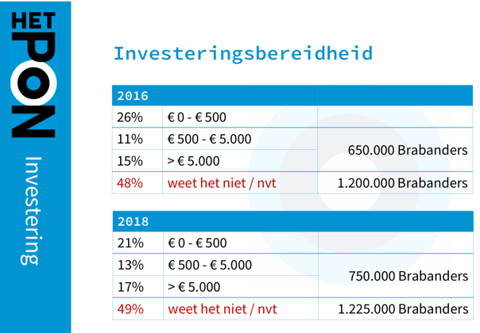
Onderzoek uit de pilot EVI (Energie voor Iedereen)
Ervaring uit de praktijk:
+/- 15% van de huishoudens investeert met eigen geld of gebruikt daarvoor (goedkope) duurzaamheidsleningen
+/- 15% van de huishoudens kampt met betalingsproblemen.
→ +/- 70% van de huishoudens kan/wil niet met eigen middelen /via leningen financieren.

Slide 13
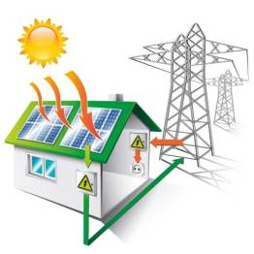
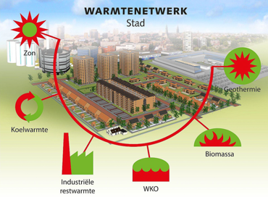
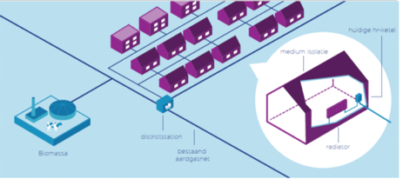
Technisch zijn er grofweg 3 scenario’s
Warmtenetwerken bij hoge dichtheid bebouwing met veel corporatiebezit
All Electric
Vooral toepasbaar bij woningen >2012
Hybride vormen bij lage dichtheid bebouwing en veel particuliere woningen

Slide 14
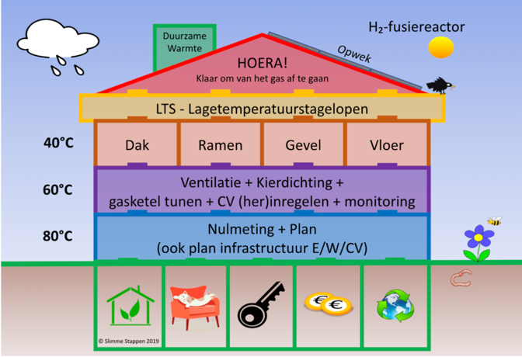
In tijd zijn er grofweg 3 fasen
Fase 1:
Wat kan je vandaag
al doen zonder dat je botst met de keuze van jouw gemeente (altijd goed maatregelen)?
Tip: Workshop Slimme stappenplan met Felix van Gemen en Lars Boelen

Slide 15
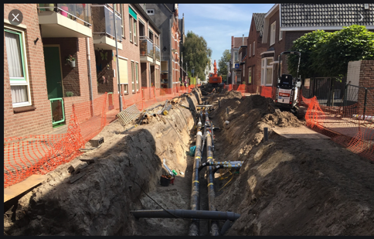
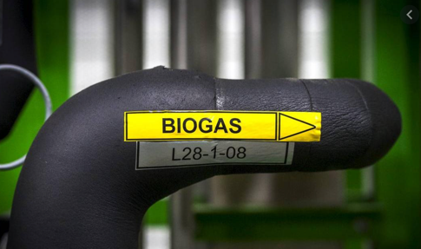
In tijd zijn er grofweg 3 fasen
Fase 2:
Voorbereiden voor ‘aanhaken’ bij keuze van je gemeente
Of kiezen voor opt-out en zelfvoorzienend worden?
Collectieve oplossingen:
Warmtenetwerk. Temperatuur?
Biogas - waterstofgas?
Technische innovaties?
Fase 3:
Aansluiten aan keuze gemeente of zelfvoorzienend zijn

Slide 16
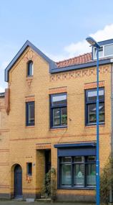
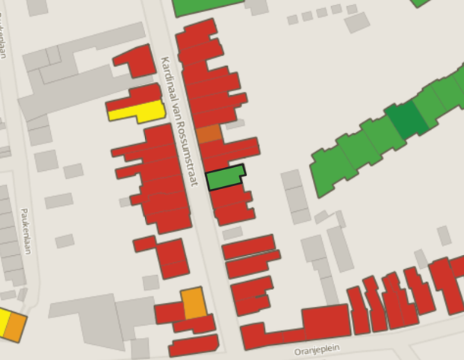
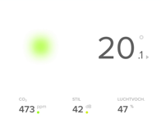
Mijn woning:
1919 – 700m3 – enkelsteens – 3,6-4m hoge kamers.
VAN G NAAR B:
Vloerisolatie
Muurisolatie (binnen)
Dakisolatie (nieuw dak)
Dubbelglas HR+++ op de meeste plaatsen
Kierdichting en ventilatie in uitvoering
LED verlichting
Investering: + € 50.000 in hypotheek
Huidig verbruik:
3500 kWh thuis
4500 kWh auto
1900 m3 gas (was 3500m3)
Volgende stappen:
Hoe ga ik of de eigenaar na mij nu verder/ wat komt er op me af?
Dak op het noorden...

Slide 17
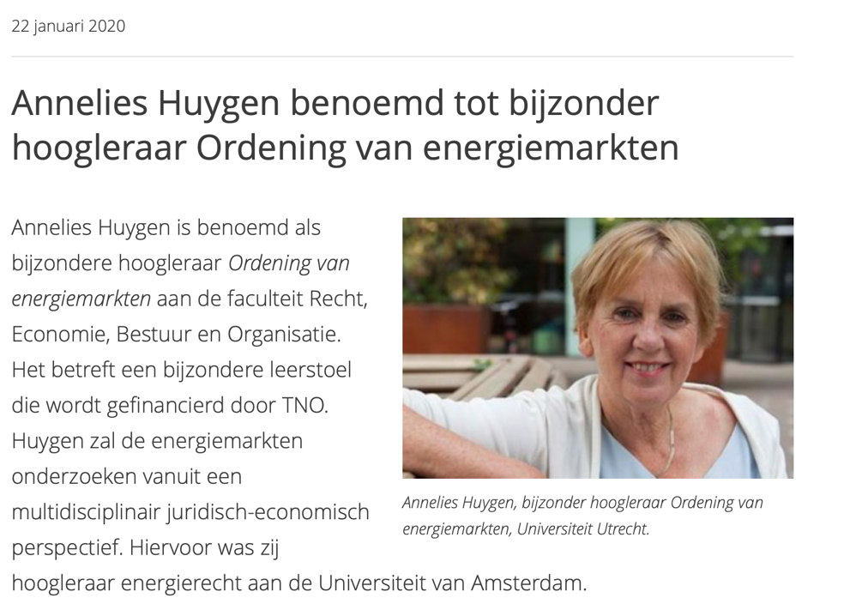

Slide 18
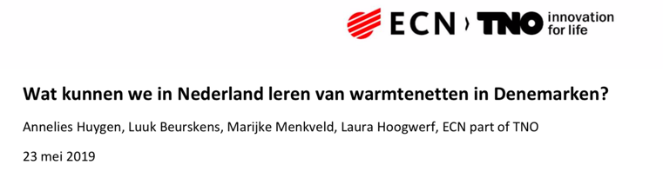
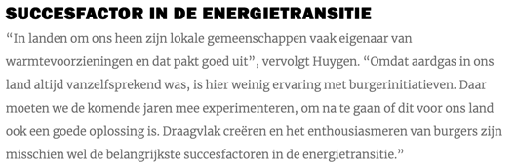
Annelies, jij hebt veel onderzoek gedaan in het buitenland naar collectieve warmte-oplossingen; wat valt je daarbij op en wat adviseer je mij, mijn buren en mijn gemeente om nu te doen?

Slide 19
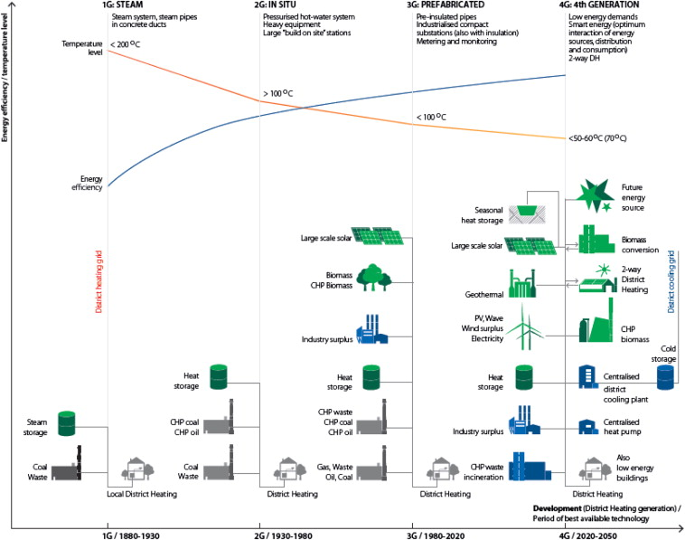

Slide 20
4gDHC en 5GDHC
Warmte transport van steeds lagere temperaturen
  Minder transportverliezen
  Aankoppelen groot aantal lokale bronnen
Integratie met elektriciteitsnet
  Overtollige elektriciteit omzetten in warmte
  Opslag elektriciteit
  Opslag warmte
Koeling mogelijk
Slim
Energie-neutrale wijken

Slide 21
Euroheat & Power: case studies
100% RE District – Alessandria, Italy
100% RE District – Győr, Hungary
100% RE District – Mieres (Barredo), Asturias, Spain
100% RE District – Lund (Medicon Village), Sweden
Hoje-Taastrup (Østerby) – Copenhagen region, Denmark – COOL DH project
Enz. Enz. Enz…….

Slide 22
European technology and innovation platform
Burgerinitiatieven en overheidsbedrijven heel belangrijk, leiden tot lagere prijzen
Verwachten dat er zeer veel kleine projecten komen, die vervolgens gekoppeld worden

Slide 23
Warmte onrendabele top?
Literatuur:
  14% IRR bij commerciële bedrijven
  4% IRR bij burgercoöperaties en overheidsbedrijven
Tarieven Nederland relatief hoog
  Gemiddelde in Duitsland: 20-30 euro per GJ (inclusief nevenkosten, zoals warmtewisselaar)
  Appartement van 70 m2: gemiddeld 860 euro voor 30 GJ
  Gemiddelde in Nederland: +/- 40 euro per GJ - 30 GJ is +/-1250 euro
Appels met peren? Onderzoek nodig!
  Oudere netten?
  Betere financiering?
  Stadtwerke?
  Langere afschrijvingstermijnen?

Slide 24
Tarieven gebaseerd op kosten
Transparantie
  Inzicht in kosten
  Boekhoudregels over jaarrekeningen, inclusief afschrijftermijnen
  Vergelijking tussen bedrijven
Tarieven variëren per project
Benchmarks voor kosten

Slide 25
Mijn adviezen
Projecten uitvoeren!!!
Allerlei verschillende projecten
  Isolatie, isolatie met warmtevoorziening
  Klein, groot
  Van burgers, overheden of bedrijven of mengvormen
  Warmte, warmte en koeling, warmte en koeling en elektricitiet
  Ontwikkel nieuwe bronnen
Uitwisselen best practices, van elkaar leren, van buitenland leren

Slide 26
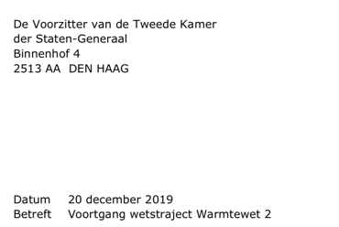
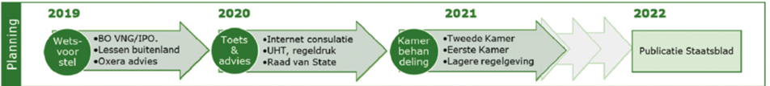
Annelies, je vertelde me dat je een artikel aan het schrijven bent over de kamerbrief van Minister Wiebes voortgang wetstraject warmtewet 2.
Hoe verhouden de voorgenomen wetswijzigingen zich tot de inzichten die je hebt opgedaan, o.a. in het buitenland, en welke adviezen geef je dan mee?

Slide 27
Huidige warmtewet
Gemeenten kunnen alles al
  Plannen maken voor warmtenetten
  Aanbieder zoeken, bijvoorbeeld in aanbesteding of anders
  Contract afsluiten met aanbieder
  Warmtenet laten aanleggen
NMDA: lijkt duurder dan gas
Gemeenten kunnen niet aardgasvrij afdwingen
  Crisis Herstelwet: bij proeftuin
  Komt in Energiewet 2.0

Slide 28
Brief wiebes: keurslijf
Kavels
  Warmtekavels centraal, toetsing omvang door Provincie
  Gemeente wijst warmtebedrijf aan: publieke aanwijzing, transparante procedure
  Aanwijzing voor onbepaalde tijd
Warmtebedrijf verantwoordelijk voor hele keten
Consumenten kunnen kiezen of zij een aansluiting wensen
Tarieven worden kostengerelateerd.

Slide 29
Mijn adviezen voor warmtewet 2.0
Geen bepalingen over kavels/ geen eeuwigdurende rechten/ geen verticaal standaardmodel
Wel:
  Transparantie kosten, regelen/benchmarks
  Toegang van nieuwe bronnen
  Netten verplichten om te verbinden
  Transparante procedures bij verlenen concessies
    Voorrang voor burgerinitiatieven
    Concurrentie tussen aanbieders
  Kostengerelateerde tarieven
  Vrijheid voor consumenten om te kiezen
Daarnaast:
  Kennis verspreiden/ECW/ tools voor berekeningen/hulp bij aanbesteden

Slide 30
Annelies, je bent net benoemd als bijzonder hoogleraar ordening van de energiemarkten aan de universiteit van Utrecht. Ik vond op de website onderstaande tekst.
Zie jij kansen voor publiek - private - burger samenwerking in Nederland?
Tekst website:
De kern van haar leeropdracht is het bestuderen van de ordening van de energiemarkten, met als invalshoek de mogelijkheden voor innovatie, de toetreding van kleine bedrijven en de positie van de kleine verbruiker, zoals huishoudens en ‘prosumenten'. Dit zijn mensen die zowel producent zijn als consument. Op dit moment is de wet- en regelgeving nog voor een groot deel gebaseerd op de traditionele organisatie van de sector: energie, afkomstig van enkele grote producenten, wordt getransporteerd naar passieve consumenten. De situatie is inmiddels ingrijpend veranderd: kleine consumenten, zelfs gezinnen, kunnen nu ook elektriciteit produceren, opslaan en/of verkopen.
Tip 1: Workshop Warme Kernen van Tim van Melick en Leon Piepers
Tip 2: Workshop TRAAIS Energie Collectief TEC (Niek Willemsen)

Slide 31
Hoe organiseren?
Lokale overheden in het centrum
  Mededinging belangrijk in vier verschillende fasen
  Samenwerking minstens even belangrijk

Slide 32
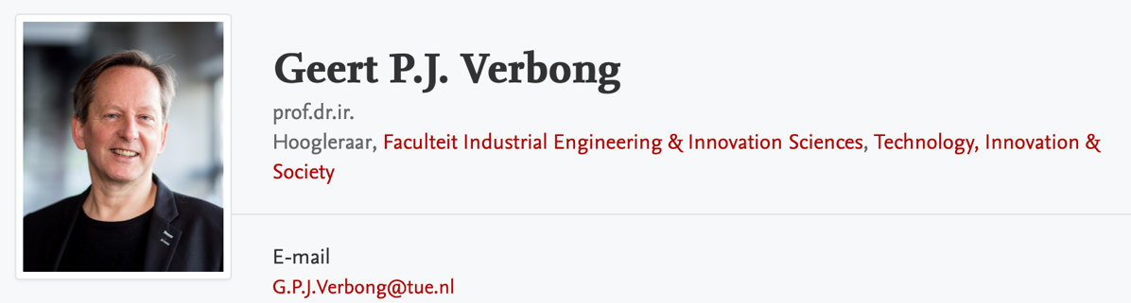

Slide 33

STELLINGEN
de overheid moet hier inspringen, terug naar nutsbedrijven.
het Deense model is ook in Nederland toepasbaar
de voorgenomen wetswijziging warmtewet is niet in het belang van de eindverbruiker/consument

Slide 34
Energie Café sociale innovatie in energie
Dank voor jullie aandacht
Presentaties vind je op
www.energiewerkplaatsbrabant.nl
‘s-Hertogenbosch – 7 februari 2020

